Slide 1
Henryk HARKOT
Prezes Stowarzyszenia Polskich Artylerzystów
Oddział Bolesławiec
Toruń 21.09.2018

Slide 2
RYS HISTORYCZNY WOJSK RAKIETOWYCH W LATACH 1961 - 2005

Slide 3
Wstęp
Tworzenie i rozwój brygad rakiet operacyjno –taktycznych.
Tworzenie i rozwój dywizjonów rakiet taktycznych.
Jednostki zabezpieczenia.
Potencjał rakietowy w okresie największego rozwoju.

Slide 4
WSTĘP
Informacje wstępne:
Prezentacja dotyczy tylko wojsk rakietowych szczebla: - operacyjno- taktycznego (zestawów: 9K51 R170; 9K72 R300) - taktycznego (zestaw 2K6 9K52 „ŁUNA M”)
Źródłem większości danych dotyczących dat, ilości i faktów są Muzeum Artylerii w Toruniu, opracowania przedstawione na portalach internetowych oraz periodykach wojskowych .
Przypomnienie „wizerunku” i podstawowych parametrów omawianych zestawów.
Notes:
Tytułem wstępu chciałbym przekazać kilka informacji :
Prezentacja dotyczy tylko wojsk rakietowych szczebla: - operacyjno- taktycznego (zestawów: 9K51 R170; 9K72 R300) - taktycznego (zestaw 2K6 ;9K52 „ŁUNA M”)
Źródłem większości danych dotyczących dat, ilości i faktów są materiały udostępnione przez Muzeum Artylerii w Totuniu opracowania przedstawione na portalach internetowych i periodykach wojskowych gdzie daje się zauważyć brak „jednomyślności”.
3. Przed przystąpieniem do omawiania głównych zagadnień chcę przypomnieć Panom wizerunek i podstawowe parametry zestawów rakietowych w które były wyposażone BROT i drt.

Slide 5
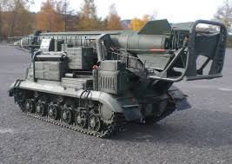
Zestaw: 9K51 R170
DANE TAKTYCZNO-TECHNICZNE:
Wyrzutnia:
masa z rakietą - 40t
prędkość z rakietą - 35 km/h
podwozie – działo panc. ISU-152
Rakieta:
donośność min. 60 km; max 200 km; gwar. 170 km
masa startowa 5410 kg głowicy 960 kg
paliwo płynne
SKŁAD:
wyrzutnia 8U218
rakieta 8K11 20kT, 40kT (NATO SCUD)
sprężarka 8G33
Notes:
Zestaw 9K51 R170 był pierwszym zestawem rakietowym szczebla operacyjno – taktycznego, który wszedł do służby w WP.
Oprócz wymienionego składu były jeszcze:
- urządzenia transportowo – załadowcze;
- urządzenia dystrybucji RMN.

Slide 6
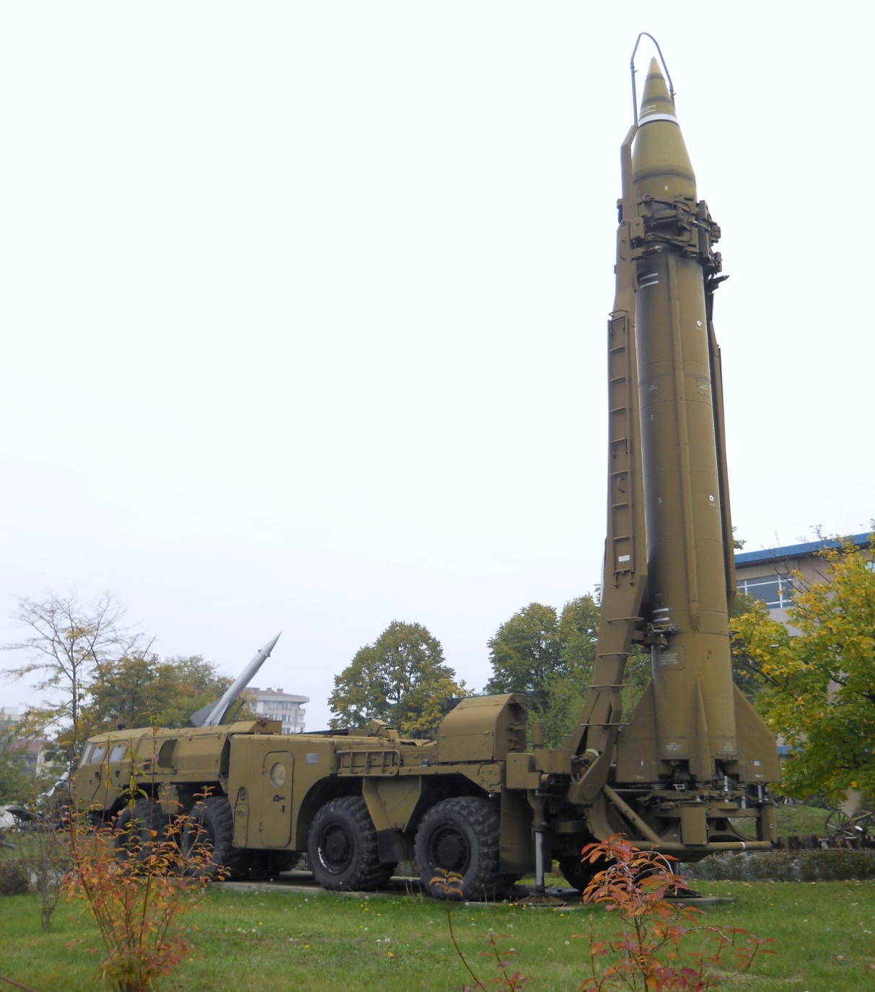
Zestaw 9K72 R300
DANE TAKTYCZNO-TECHNICZNE:
Wyrzutnia:
podwozie Maz 543;
masa z rakietą 40t;
prędkość z rakietą 60 km/h;
zasięg 650 km.
Rakieta:
zasięg min50km .gwar.289 km
głowica OF, 20, 40, 100 kT
SKŁAD:
wyrzutnia 9P117
rakieta 8K14 (SCUD –B)
wyposażenie trans. załadowcze
wyposażenie dystrybucji RMN
wyposażenie kontrolne
Notes:
Zestaw 9K72 R300 docelowo zastąpił poprzednio prezentowany zestaw.
Skład:----
Dawał możliwość prawie dwukrotnego zwiększenia zasięgu uderzeń, została zwiększona manewrowość i zasięg wyrzutni – przez Polskę na jednym tankowaniu.

Slide 7
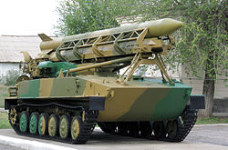
Zestaw 2K6 ŁUNA
DANE TAKTYCZNO-TECHNICZNE:
Wyrzutnia:
powozie czołgu PT76,
masa wyrzutni 15 080 kg
prędkość z rakietą 40 km/h
zasięg 240 km
Rakieta:
zasięg 10-32 km,
3R10 3, 10, 20 kT
SKŁAD:
wyrzutnia 2P16
rakieta 3R9 OF, 3R10 (FROG)
samochód transportowy 2U663
samochód-magazyn 2U662 - dźwig samochodowy K-51
Pierwszy start : 04. 1959r. Kapustnyj Jar
Pierwsza prezentacja publiczna: 1.05.1960r.
UWAGA: W ramach prób zakładowych odpalono 20 rakiet, a państwowych 70
Notes:
Zestaw 2K6 jest środkiem rakietowym szczebla taktycznego w składzie:
Wyrzutnia 2P16
-Rakieta 3R9 OF, 3R10 (FROG)
-samochód transportowy - 2U663
- samochód-magazyn 2U662 - dźwig samochodowy K-51
- DANE TAKT-TECCH.
- Wyrzutnia
-powozie czołgu PT76,
- Masa wyrzutni 15 080 kg
- V z rakietą 40 km/h
- zasięg 240 km
-Rakieta:
- zasięg 10-45 km,
- 3R10 3, 10, 20 k

Slide 8
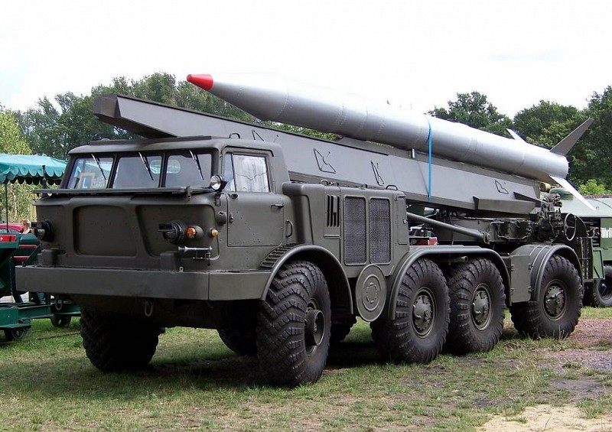
Zestaw 9K52 ŁUNA
DANE TAKTYCZNO-TECHNICZNE:
Wyrzutnia:
podwozie ZiŁ-135 LM
masa bez rakiety 15 t
zasięg 650 km
v 60 km/h
Rakieta:
zasięg 12 – 68 km
głowice 9M21F, 9M21B od 3-20kT, 9M21K
SKŁAD:
samochód transportowy 9T29,
żuraw samochodowy ŻSH-6M,
radiolokacyjna stacja sondowania wiatru RWZ-1,
karabin-wiatromierz WR-2,
autotopograf GAZ-69TMG
Pierwszy start: - 27.12.1964r. Kapustnyj JAR
Resurs : - co najmniej 200 startów
Produkcja seryjna - od 1964r
Notes:
Zestaw 9K52 ŁUNA M zastąpił poprzednio prezentowany zestaw 2K6.
Posiada większą mobilność i zasięg oraz zwiększoną donośność i moc głowic.
Ponadto kołowy układ jezdny wyeliminował szkodliwe drgania dla wrażliwych głowic jądrowych.

Slide 9
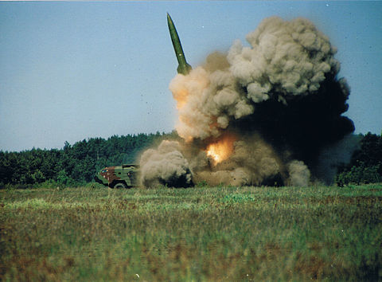
Zestaw 9K79 TOCZKA (SCARAB)
DANE TAKTYCZNO-TECHNICZNE:
Wyrzutnia:
podwozie pływające BAZ-5921
prędkość 70 km/h; pływania 8 km/h
zasięg 650 km/h
masa 18 t
Rakieta:
zasięg 15-70 km (120 km)
9N123F, 9N123K
jądrowe 9N123B 10, 100kT
czas osiągnięcia gotowości 2 min
SKŁAD:
wyrzutnia 9P129
pojazd transportowo-załadowczy 9T218
rakieta 9M79
stacja kontrolno-pomiarowa
Pierwszy start : - 1971r.
Wejście do uzbrojenie - 1975r.
Notes:
Zestaw 9K79 TOCZKA jest systemem rakietowym nowej generacji, który cechuje się:
- precyzją uderzeń 160-250m (15-70km),
- autonomiczność działania - każda wyrzutnia posiada system nawigacji i układ kontroli zespołów rakiety;
- możliwość transportu powietrznego (An 12, 22, Jł 76)
- jest środkiem pływającym.
Przedstawione zestawy rakietowe były podstawowymi środkami bojowymi oddziałów i pododdziałów rakietowych wojsk lądowych.
Skład zestawu
wyrzutnia 9P129
pojazd transportowo-załadowczy 9T218
pocisk rakietowy 9M79
stacje kontrolno-pomiarowe i wyposażenie pomocnicze
odłamkowa 9N123F (482 kg) kasetowa 9N123K (482 kg)/> jądrowa 9N123B o mocy 10kT lub 9N123B1 o mocy 100kT
Pierwszy start : 1971r.
Wejście do uzbrojenie 1975

Slide 10
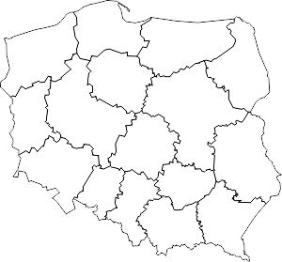
Tworzenie i rozwój brygad rakiet operacyjno –taktycznych
23 Sz da
OSzA
SFORM.
ROZFORM.
1961
???
SFORM.
ROZFORM.
1961
1977
20 BROT → 2BROT
ORZYSZ
SFORM.
I START
PODL.
ROZFORM.
1963
06.1964
POW
31.12.1992
CHOSZCZNO
TORUŃ
36 BROT →3BROT
BIEDRUSKO
SFORM.
I START
PODL.
ROZFORM.
1964
1969
ŚOW
1992
WARSZAWA
32 BROT
BOLESŁAWIEC
18 BROT
SFORM.
I START
PODL.
ROZFORM.
1961
1.09.1962
WOW
1989
SFORM.
I START
PODL.
ROZFORM.
19.02.1962
09.1963
ŚOW
1992
WOW
POW
ŚOW
Notes:
Sytuacja końca lat 50-tych i początku lat 60-tych ubiegłego wieku rodziła potrzebę zwiększenia potencjału bojowego wojsk lądowych.
Odpowiedzią na to wyzwanie była między innymi decyzja o utworzeniu wojsk rakietowych. Formowanie obywało się na dwóch szczeblach:
- operacyjno – taktycznym;
- taktycznym .
Na szczeblu operacyjno – taktycznym sformowano 4 x BROT w kolejności:
- 32 BROT – ORZYSZ 1961r.;
- 18 BROT - BOLESŁAWIEC 1962r;
- 20 BROT - CHOSZCZNO 1963r od 1965r. (1967r.?) - 2 BROT;
- 36 BROT - BIEDRUSKO 1964 - 1968r. 3 BROT.
Jednocześnie w celu przygotowania i doskonalenia kadr na potrzeby tworzonych WR. powstał Ośrodek Szkolenia Artylerii w Orzyszu
( JW.1036 1961-1977) i 23 Szkolny Dywizjon Artylerii w Toruniu.
Podstawowe dane prezentowanych jednostek przedstawione zostały na slajdzie a ja zwrócę uwagę Państwa na to komu przypadł zaszczyt tworzenia, a komu smutny obowiązek rozformowania brygad wymieniając pierwszych i ostatnich dowódców jednostek:
Krótka charakterystyka jednostek w układzie:
32 BROT
Data sformowania 1961r.;
I Dowódca płk dypl. Eugeniusz ANDROSIUK;
I start 1.09.1962r.;
Przezbrojenie na zestaw 9K72 Połowa lat 70 –tych;
Ostatni dowódca płk dypl. Józef GŁOWALA;
Data rozformowania 1989r.
18 BROT
Data sformowania 1962r.;
I Dowódca płk dypl./gen. bryg. Czesław DĘGA;
I start 1963r.;
Przezbrojenie na zestaw 9K72 1973r.;
Ostatni dowódca płk dypl. Tadeusz ŻUCHOWSKI;
Data rozformowania 1992r.
2 BROT
Data sformowania 1963r.;
I Dowódca płk dypl. Włodzimierz KOBYLAŃSKI;
I start 06.1964 r.;
Przezbrojenie na zestaw 9K72 1973r.;
Ostatni dowódca płk dypl. ;Stanisław KULESZA
Data rozformowania 1992r.
3 BROT
Data sformowania 1964 - 1967r.;
I Dowódca płk dypl./ gen. bryg. Józef PETRUK;
I start 1969 r.;
Przezbrojenie na zestaw 9K72 od początku
Ostatni dowódca płk dypl. Stanisław JODŁOWSKI;
Data rozformowania 1992r.
W połowie lat 80-tych planowano wprowadzenie na uzbrojenie 3 BROT zestawów 9K714 OKA. W tym celu przeszkolono w KAZANIU część kadry 3 brygady oraz oficerów z innych komórek artylerii. Plany te jednak nie zostały zrealizowane. Zestaw OKA jest operacyjno-taktyczną wersją TOCZKI.
Szanowni Państwo.
Chciałbym zwrócić uwagę na szczególną rolę jaką odegrały 32 BROT oraz OSzA w Orzyszu w wyszkoleniu i przygotowaniu kadr rakietowych , a jednocześnie sama brygada stanowiła bazę kadrową dla tworzonych kolejnych brygad oraz Centralnej Grupy Kontrolnej i tu kilka przykładów: oficerowie 32 BROT
- Płk Marian NAFASKI – z-ca ds. liniowych – dca 3BROT BIEDRUSKO;
- Płk Włodzimierz KOBYLAŃSKI – szef sztabu – dowódca 20 BROT CHOSZCZNO;
- Płk Włodzimierz RUDZIŃSKI – dca dywizjonu – z-ca ds. liniowych 20 BROT CHOSZCZNO.
Jednocześnie większość oficerów tworzonej CGK wywodzi się z garnizonu ORZYSZ.

Slide 11
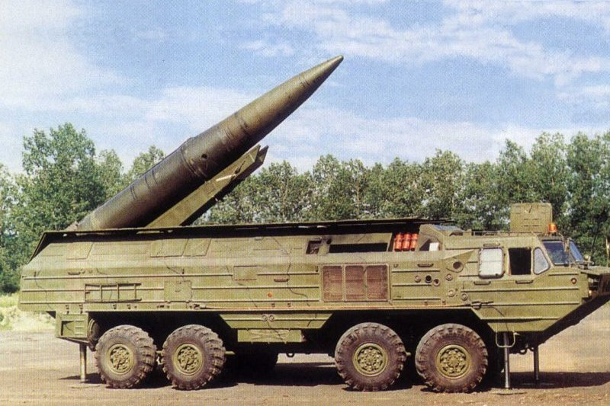
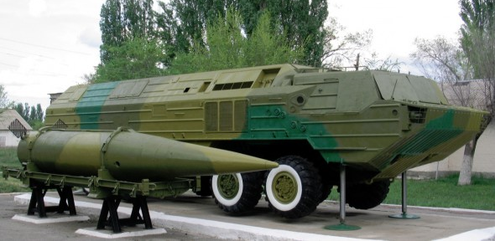
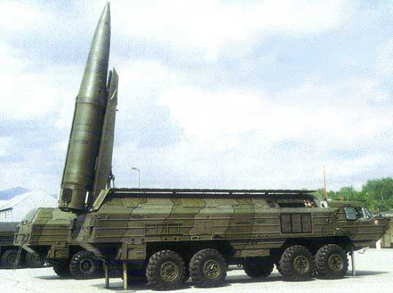
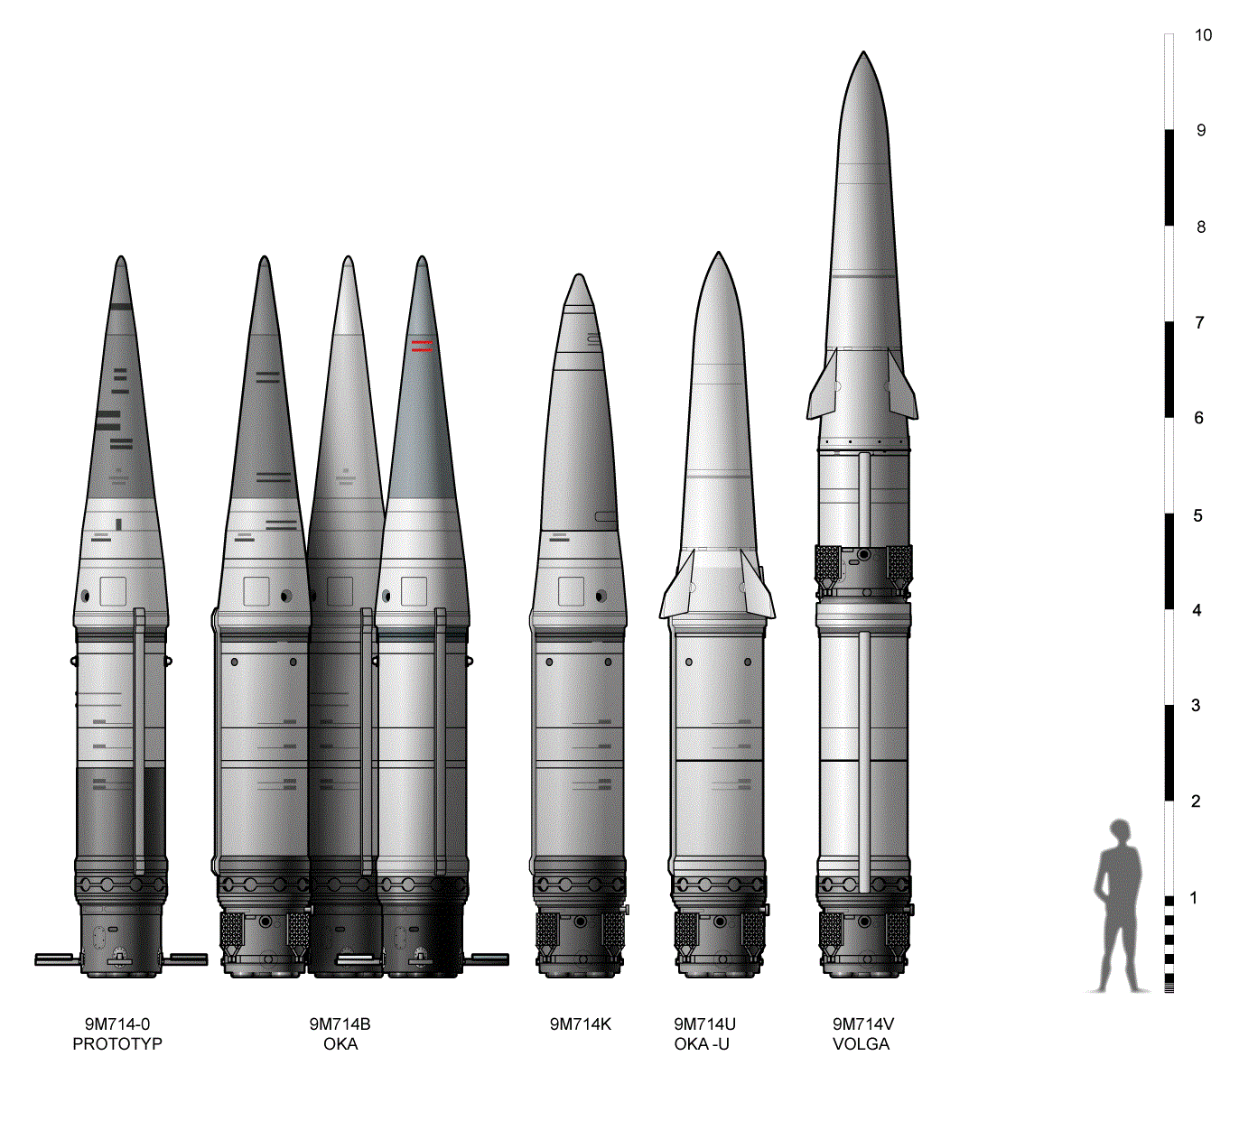
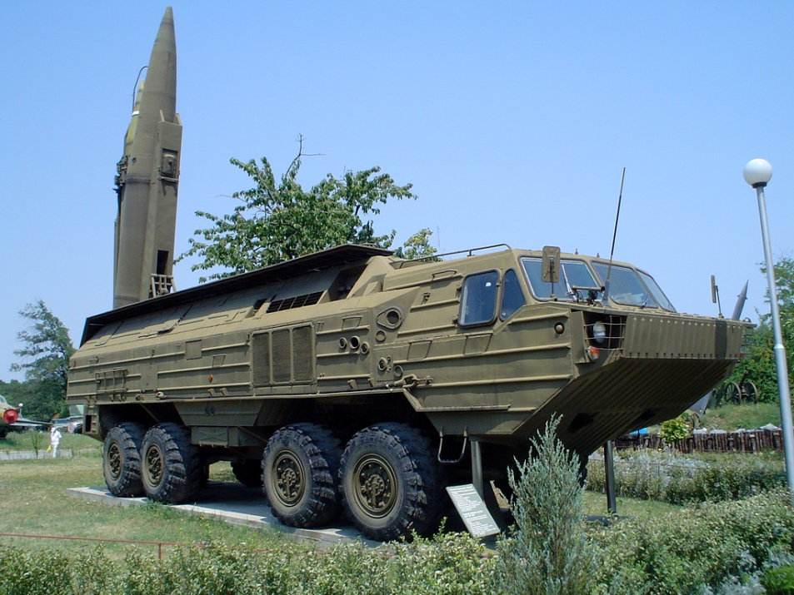
9K714 OKA

Slide 12
Struktura
18 brygady rakiet operacyjno –taktycznych
DOWÓDZTWO
SZTAB
dywizjon rakiet
służby techniczne
bateria dowodzenia
dywizjon rakiet taktycznych
pluton obsługi technicznej
bateria dowodzenia
kompania maszyn inżynieryjnych
bateria techniczna
PWR
sekcja gospodarcza
bateria startowa
kompania ochrony i regulacji ruchu
bateria startowa
bateria startowa
bateria startowa
bateria startowa
sekcja napełniania i montażu
sekcja remontu SUiE
8 x 9P117
kompania medyczna
6 x 8U218
sekcja remontu poj. kołowych
sekcja remontu pojazdów
pluton obsługi technicznej
pluton transportowy
klucz śmigłowców
sekcja robót specjalnych
sekcja kontroli technicznej
pluton obrony przeciwchemicznej
akumulatorownia
stacja transmisji informacji
bateria techniczna
bateria remontowa
Notes:
Aktualnie chciałbym zaprezentować modelową strukturę organizacyjną na bazie 18 BROT oraz zachodzące w niej zmiany:
Struktura do 1982r. 6 x wyrzutni w brygadzie;
po 3 w dywizjonie;
po 1 w baterii. . Reszta wg. schematu.
Po restrukturyzacji 8 wyrzutni w brygadzie;
4 w dywizjonie;
2 w baterii.
Inne zmiany to rozformowanie baterii technicznej na szczeblu brygady i utworzenie baterii w każdym dywizjonie.
Zmiany wpłynęły na zwiększenie zdolności bojowych brygad przy jednoczesnym zwiększeniu autonomiczności dywizjonów.
Dowódcą brygady który dokonał pierwszego startu bojowego rakietą 8K14 jest Pan gen. Antoni SKIBIŃSKI.

Slide 13
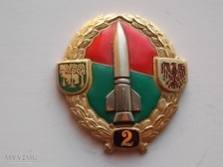
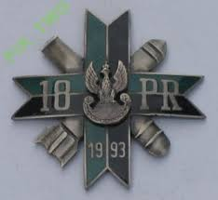
Tworzenie i rozwój pułków rakiet
2 pr
SFORM.
PODL.
ROZFORM.
1992
POW
01.01.2002
CHOSZCZNO
BIEDRUSKO
3 pr
WARSZAWA
SFORM.
PODL.
ROZFORM.
1992
ŚOW
30.12.2001
BOLESŁAWIEC
18 pr
SFORM.
PODL.
ROZFORM.
1992
ŚOW
23.08.1998
WOW
POW
ŚOW
Notes:
Kolejnym etapem funkcjonowania WR. były utworzone w 1993 trzy pułki rakiet:
- 2 pułk rakiet CHOSZCZNO ; d-ca płk dypl. Andrzej KUPIS rozformowany 1.01.2002r.
- 3 pułk rakiet BIEDRUSKO; d-ca płk dypl. Michał SZERSZEŃ. rozformowany 09. 2001r
- 18 pułk rakiet BOLESŁAWIEC; d-ca płk dypl. Stanisław CHWOJNICKI rozformowany 23 08. 1998r.
Pułki wyposażone były w zestawy 9K52 ŁUNA , dodatkowo 2 pułk posiadał 9K79 TOCZKA ( 4)
Struktura pułków była dwudywizjonowa , każdy pułk posiadał po 8 zestawów 9K52 ŁUNA .
Z przedstawionych charakterystyk wynika , że najdłużej 2 pr. ( 9 lat), najkrócej 18 pr. (6lat )

Slide 14
Podsumowanie działalności BROT i pr
1. Pierwsze 10 lat funkcjonowania BROT:
Ogółem 24 zestawy rakietowe, w tym : - 18 zestawów 9K51
- 6 zestawów 9K72 (Biedrusko)
2. Od połowy lat 70 tylko zestawy 9K72;
Przed reorganizacją – 24 zestawy,
Po reorganizacji – 32 zestawy (1982),
3. W okresie 30 lat funkcjonowania BROT przeprowadzono:
- 29 ćwiczeń ze startem rakiet bojowych;
- 58 startów bojowych w tym: 26 - 8K11 , 32 - 8K14.
4. Starty historyczne:
- PIRWSZY - 32 BROT - 1.09.1962r;
- OSTATNI - 2 BROT - 2.06.1989r.
Notes:
W okresie pierwszych 10 lat brygady dysponowały Ogółem- 24 zestawy rakietowe
w tym : 18 9K51
6 9K72( Biedrusko).
Po przezbrojeniu w pierwszej połowie lat 70-tych było 24 zestawy 9K72, a po reorganizacji w 1982r. w brygadach było 32.
. W okresie 30 lat funkcjonowania BROT przeprowadzono:
- 29 ćwiczeń ze startem rakiet bojowych;
- 58 startów bojowych w tym: 26 - 8K11 , 32 - 8K14.
Z zestawienia ilości przeprowadzonych startów bojowych i dat przeprowadzenia pierwszego i ostatniego startu wynika , że każdego roku przeprowadzono co najmniej dwa starty ( za wyjątkiem roku 1982)
. Z 58 użytych przez polskie brygady rakiet (26 8K11 i 32 8K14) dwie nie wystartowały pomyślnie. Brak żołnierskiego szczęścia sprawił, że
w obydwu przypadkach zdarzyło się to podczas ćwiczeń orzyskiej 32 Łużyckiej BA.
Należy z całą mocą podkreślić , że nie nastąpiło to z winy obsług tylko usterek technicznych sprzętu.
W przypadku 8K11 awaria układu kierowania – rakieta zeszła z toru lotu
W przypadku 8K14 awaria układu pneumatycznego wstrzymała uruchomienie silnika.

Slide 15
Podsumowanie działalności BROT i pr (c.d.)
5. BROT – to awangarda w WP ze względu na:
- posiadane zdolności rażenia;
- sprzęt zaliczany do supertechniki;
- w sposób szczególny wyselekcjonowanego personelu;
- osiągane wyniki szkoleniowe.
PUŁKI RAKIET – spadkobiercy i kontynuatorzy tradycji WR.
7. Czasokres funkcjonowania od 5 B-c do 9 lat Choszczno.
8. Pułki wykonały od 6 do 10 startów rakiet – wszystkie na polskich poligonach.
9. Zagospodarowanie potencjału sprzętowego i kadrowego gasnących wojsk rakietowych wojsk lądowych.
Notes:
Brygady należały do awangardy w ówczesnych siłach zbrojnych ze względu na: - posiadane zdolności rażenia;
- sprzęt zaliczany do supertechniki;
- w sposób szczególny wyselekcjonowanego personelu;
- osiągane wyniki szkoleniowe.
Pułki rakiet były spadkobiercami i jednocześnie kontynuatorami tradycji rakietowych garnizonów B-C, CHSZCZNO, BIEDRUSKO.
Oprócz określonych zdolności bojowych wartością istnienia pułków było zagospodarowanie potencjału sprzętowego i kadrowego
gasnących wojsk rakietowych.

Slide 16
Poczet dowódców BROT
18 BROT
płk / gen. bryg. Czesław Dęga do 08.05.1964
płk Walenty Romanowski do 13.10.1972
płk Antoni Skibiński do 20.10.1975
płk Józef Grudzień p.o. 18.08.1976
płk Janusz Łuczyk do 31.08.1979
płk Józef Grudzień do 23.09. 1979
płk Leon Moszczyński (p.o.) do 21.01.1980
płk Jan Bieniek (p.o.) do 21.09.1980
płk Kazimierz Klimek do 22.12.1984
płk Jerzy Wolny do 18.02.1989
płk Tadeusz Żuchowski do 31.12.1992
32 BROT
płk Eugeniusz Androsiuk 1961-?
płk Bolesław Staniszewski
płk Stanisław Słupski
płk Zbigniew Początek
płk Czesław Łabanowicz
płk Sławomir Oleszczak
płk Zygmunt Czarnotta
płk Alfons Kupis 1983-1986
płk Rudolf Somerlik
ppłk Józef Głowala (32 OSzWRiA)
2 pułk rakiet
(20) 2 BROT
(36) 3 BROT
płk dypl. Andrzej KUPIS
płk Włodzimierz Kobylański 1963-1967
płk Marian Misiewicz 1967-1973
płk Leon Sulima 1973-1974
płk Kazimierz Chudy 1974-1978
płk Marian Oleksiak 1978-1980
płk Kazimierz Wilczewski 1980-1988
płk Włodzimierz Sąsiadek 1988-1990
płk Stanisław Kulesza 1990-1992
płk dypl. Józef Petruk 1965-1968
płk dypl. Marian Nafalski 1968-1975
płk dypl. Włodzimierz Kwaczeniuk 1975-1978
płk dypl. Zdzisław Palimąka 1978-1984
płk dypl. Czesław Borowski 1984-1986
płk dypl. Zygmunt Demidowski 1986-1991
płk dypl. Stanisław Jodłowski 1991-1992
3 pułk rakiet
płk dypl. Michał SZERSZEŃ
18 pułk rakiet
płk dypl. Stanisław CHWOJNICKI
Notes:
Z szacunku i pamięci dla przełożonych oraz wysiłek na rzecz tworzenia i rozwoju WR. prezentuje poczet dowódców brygad i pułków.
Swój komentarz ograniczę do zwrócenia uwagi na najdłużej dowodzących:
- 18 BROT płk dypl. Walenty ROMANOWSKI 8 lat;
- 3 BROT płk dypl. Marian NAFALSKI 8 lat;
- 2 BROT płk dypl. Kazimierz WILCZEWSKI 8 lat

Slide 17
Tworzenie i rozwój dywizjonów rakiet taktycznych
7 drt
SFORM. | 1963
ROZFORM. | 1992
41 drt
SFORM. | 1964
ROZFORM. | 1992
4 drt
SFORM. | 1963
ROZFORM. | 1992
1 drt
SFORM. | 1964
ROZFORM. | 1992
19 drt
SFORM. | 1966
ROZFORM. | 1992
BUDOWO
GDAŃSK
GIŻYCKO
22 drt
SFORM. | 1962
ROZFORM. | 1992
MORĄG
TRZEBIATÓW
5 drt
SFORM. | 1966
ROZFORM. | 1992
MALBORK
SZCZECIN
CHOSZCZNO
TORUŃ
42 drt
SFORM. | 1966
ROZFORM. | 1989
KOSTRZYN n/ODRĄ
44 drt
SFORM. | 1966
ROZFORM. | 1992
SULECHÓW
WARSZAWA
18 drt
SFORM. | 1967
ROZFORM. | 1992
ŻARY
WOW
24 drt
SFORM. | 1962
ROZFORM. | 1992
POW
TARNOWSKIE GÓRY
ŚOW
10 drt
SFORM. | 1963
ROZFORM. | 1992
2 drt
SFORM. | 1966
ROZFORM. | 1992
KĘDZIERZYN-KOŹLE
8 drt
SFORM. | 1963
ROZFORM. | 1994
Notes:
Wojska rakietowe szczebla taktycznego sformowano latach 1961- 1968 - łącznie 14 dywizjonów rakiet taktycznych: - 1 dywizjon artylerii w Trzebiatowie (8. Dywizja Zmechanizowana), - 2 dywizjon artylerii w Koźlu (2 Dywizja Zmechanizowana), - 4 dywizjon artylerii w Malborku (16. Kaszubska Dywizja Pancerna), - 5 dywizjon artylerii (1 Dywizja Zmechanizowana) w Giżycku, - 7 dywizjon artylerii w Budowie (dla 20. Warszawskiej Dywizji Pancernej), - 8 dywizjon artylerii w Tarnowskich Górach (dla 10. Sudeckiej Dywizji Pancernej), 10 dywizjon artylerii w Żarach (11. Dywizja Pancerna, przeformowana następnie w 11. Dywizję Zmechanizowaną, 11 Dywizja Kawalerii Pancernej), - 18 dywizjon artylerii w Kostrzynie (5. Saska Dywizja Pancerna), - 19 dywizjon artylerii w Morągu (15. Dywizja Zmechanizowana), - 22 dywizjon artylerii w Szczecinie (12. Dywizja Zmechanizowana), - 24 dywizjon artylerii w Sulechowie (5. Saska Dywizja Pancerna, później 4. Pomorska Dywizja Zmechanizowana), - 41 dywizjon artylerii w Gdańsku (7. Dywizja Desantowa), - 42 dywizjon artylerii w Choszcznie (3 Dywizja Zmechanizowana), - 44 dywizjon artylerii w Toruniu (9 Dywizja Zmechanizowana).
Dywizjony początkowo wyposażone były w sprzęt zestawu rakietowego 2K6 "Łuna"- dwie wyrzutnie.
W 1968 r. rozpoczęło się przezbrajanie ich na zestaw 9K52 "Łuna M" (R-70) z jednoczesnym zwiększeniem liczby wyrzutni do czterech lub trzech.
Stary zestaw sprzętu czasowo zachowano w dywizjonach 7 Dywizji Desantowej oraz dywizjach Warszawskiego Okręgu Wojskowego.
Dopiero w 1981 r. wszystkie dywizjony rakiet taktycznych wyposażone były w zestaw 9K52 i posiadały jednolitą strukturę organizacyjną- dwie baterie startowe po dwie wyrzutnie 9P113. Istotną zmianę jakościową przyniósł rok 1988, w którym 7 da z Budowa został przezbrojony w najnowocześniejszy sprzęt zestawu 9K79 "Toczka".
Ćwiczenia dywizjonów rakiet taktycznych połączone ze startami rakiet organizowane były na wszystkich większych poligonach: drawskim, żagańskim, orzyskim, a także na poligonie Nowa Dęba i Wicko Morskie.
Pierwszy start 27.09.1963r wykonany przez 24 drt Sulechów.
Ostatni start w Wojsku Polskim rakiety taktycznej 9M21 dokonany został na poligonie Drawsko Pomorskie przez baterię z 2 Pułku Rakiet Taktycznych w kwietniu 1999 r.
Drt zostały rozformowane w latach 1991- 1992 r. W oparciu o kadrę brygad rakietowych 3, 18 i 2 w 1992 r. rozpoczęto formowanie pułków rakiet taktycznych. Uzbrojono je w sprzęt zestawu 9K52 "Łuna M"; jedynie 2 pułk miał w składzie dywizjon zestawu 9K79 "Toczka„. Ocalał jeszcze dywizjon „Toczka”, stacjonujący w Choszcznie, a od 1.01.2002 r. organizacyjnie włączony jako dywizjon ogniowy do węgorzewskiej 1 Mazurskiej Brygady Artylerii rozformowany w2005r.

Slide 18
Podsumowanie działalności dywizjonów rakiet taktycznych
1.Potencjał WR szczebla taktycznego:
- 1966-1981 14 x drt, które posiadały 42-56 zestawów 2K6 i 9K52
- od 1981 14 x drt - 56 zestawów w tym:
- 52 zestawy - 9K52;
- 4 zestawy - 9K72 (od 1987r.).
2.Działalność ogniowa:
- pierwszy start - 09.1963r. - 24 drt . Sulechów;
- częstotliwość dla drt. - 1 start na 2-3 lata;
- działalność ogniowa na przykładzie 7 drt Budowo:
-ogólnie 24 starty:
- 2K6 -2; - 9K52 -18; - 9K79 -4;
- ostatni start - 04. 1999r.
Notes:
Dywizjony tworzone na początku lat 60-tych w swej strukturze posiadały od 2-3 wyrzutni . Dopiero po przezbrojeniu- zakończyło się 1981 – wszystkie dywizjony posiadały po 4 wyrzutnie.
W latach 66-81 w 14 dywizjonach było od 42-56 zestawów 2K6 i 9K52, a po roku 81 wojska rakietowe szczebla taktycznego 56 zestawów 9K52.
Natomiast w 1987r. 7 drt. w BUDOWIE został przezbrojony w zestawy 9K79 TOCZKA.
Trudno jest omówić działalność ogniową wszystkich dywizjonów dlatego też dla zobrazowania posłużę się przykładem 7 ddrt:
-ogólnie 24 starty, - 2K6 -2; - 9K52 -18; - 9K79 -4;
- ostatni start - 04. 1999r.
Dywizjon na przestrzeni 36 lat wykonał wykonał 24 starty rakiet .wynika że statystycznie starty odbywały się 1x półtora roku.

Slide 19
Jednostki zabezpieczenia wojsk rakietowych
8 batalion dowozu rakietowych materiałów napędowych
SFORM. | poł. lat 60
ROZFORM. | poł. lat 90
21 polowa techniczna baza rakietowa
SFORM. | 1969
ROZFORM. | 1990
ZABEZPIECZ. | WOW
JAROMIN
ORNETA
KOBYLANKA
15 polowa techniczna baza rakietowa
SFORM. | 1966
ROZFORM. | 1992
ZABEZPIECZ. | 3FBROT
25 samodzielny dywizjon dowozu rakiet
SFORM. | poł. lat 60
ROZFORM. | poł. lat 90
SZCZECIN
SKWIERZYNA
WARSZAWA
18 polowa techniczna baza rakietowa
SFORM. | 1965
ROZFORM. | 1992
ZABEZPIECZ. | POW
28 samodzielny dywizjon dowozu rakiet
SFORM. | 30.03.1966
ROZFORM. | 31.12.2008
WOW
POW
11 polowa techniczna baza rakietowa
SFORM. | 1964
ROZFORM. | 1992
ZABEZPIECZ. | ŚOW
ŚOW
Notes:
Przedstawiając historię WR. nie można pominąć jednostek zabezpieczenia, które były strukturalnym elementem systemu.
Jednocześnie z formowaniem związków taktycznych i oddziałów rakiet tworzono jednostki zabezpieczające ich funkcjonowanie.
Były to oddziały rakietowo-techniczne i zaopatrzenia specjalnego.
Oddziały rakietowo-techniczne – Polowe Techniczne Bazy Rakietowe zostały utworzone w każdym okręgu wojskowym:
- w 1964 r. powstała 11 PTBR (JW 1480) w Skwierzynie dla Śląskiego Okręgu Wojskowego,
- w 1965r. roku osiągnęła gotowość 18 PTBR w Szczecinie (JW 1170, dla POW),
- 1966 r. – 15 PTBR w Miedwiu k. Stargardu Szczecińskiego – formalnie frontowa, lecz w rzeczywistości przeznaczona dla wojsk Warszawskiego
Okręgu Wojskowego. Dopiero w 1969 r. okręg warszawski otrzymał własną 21 PRBR w Ornecie (JW 3448), baza w Miedwiu zaś została dostosowana do wykonywania zadań na korzyść 3 FBROT.
Na potrzeby zaopatrywania specjalnego zostały utworzone:
- 25 samodzielny dywizjon dowozu rakiet w Miedwiu
- 28 sddr w Skwierzynie ,
- 8 samodzielny batalion dowozu rakietowych materiałów napędowych w Jarominie
- zmodernizowane zostały magazyny w 20 Okręgowej Składnicy Amunicji w Mostach (JW 3646).

Slide 20
Podsumowanie działalności wojsk rakietowych wojsk lądowych
1. 30 lat istnienia wojsk rakietowych wojsk lądowych.
- potencjał rażenia;
- wysoka mobilność;
- utrzymywani wysokiej gotowości;
-wysoki stopień ukompletowania;
- wysoki poziom wyszkolenia.
2. Dorobek szkoleniowy.
- wypracowanie skutecznych form i metod szkolenia;
- konkursy rakietowe i nadawanie klas specjalisty;
- działanie centralnej, okręgowych i brygadowych G.K.
3. Potencjał bojowy.
BROT – 32 x 9K72 drt - 52x 9K52 ; 4x 9K72.
OGÓŁEM: 88 zestawów rakietowych
4. Służba w WR – szansą rozwoju
Notes:
AD1. Powstanie na początku lat sześćdziesiątych Wojsk Rakietowych było udaną próbą dostosowania wojska do wymagań ówczesnego pola walki. W przeciągu zaledwie kilku lat dużym wysiłkiem finansowym, organizacyjnym i szkoleniowym powstał poważny potencjał rakietowy wojsk lądowych.
Związki taktyczne i oddziały rakiet były jednostkami bardzo mobilnymi i dysponującymi olbrzymim potencjałem rażenia. Utrzymywane ciągle w wysokiej gotowości bojowej, ukompletowane niemal do pełnych etatów wojennych i doskonale wyszkolone, mogły w ciągu kilkudziesięciu minut przystąpić do wykonania każdego z przewidzianych dla nich zadań operacyjnych, taktycznych i ogniowych.
W 1965 roku, w związku z wprowadzeniem do wojsk uzbrojenia rakietowego, minister obrony narodowej przeformował dotychczasowy rodzaj wojsk "Artylerię" na "Wojska Rakietowe i Artylerię" 20 sierpnia 1982 roku w celu podwyższenia rangi naszego rodzaju wojsk powołano Dowództwo Wojsk Rakietowych i Artylerii, które w styczniu 1989 roku przemianowano na szefostwo.
AD 2. Jednostki WR. należały do elitarnej grupy w ówczesnej strukturze sił zbrojnych.
Wymagania stawiane przez sprzęt oraz surowe rygory gotowości i zdolności bojowej zaowocowały wypracowaniem oryginalnych i wysoce skutecznych form i metod szkolenia. Pozwoliły one osiągnąć żołnierzom rzadko spotykany profesjonalizm. Przeprowadzane konkursy rakietowe zarówno dla pododdziałów jak i indywidualne zawsze mobilizowały do pracy nad sobą i wzbudzały silne emocje , natomiast zwycięzcom przynosiły szacunek środowiska rakietowców.
.Specyfiką a zarazem dorobkiem szkoleniowym wojsk rakietowych było funkcjonowanie grup kontrolnych:
- Centralnej Dowództwa (Szefostwa) Wojsk Rakietowych i Artylerii WP
- okręgowych oraz brygadowych.
Ich zadaniem była kontrola i jednocześnie pomoc w utrzymaniu najwyższej sprawności funkcyjnych i sprzętu.
W tej dziedzinie szczególną rolę odegrała Centralna Grupa Kontrolna (CGK) – zespół 10–12 oficerów o najwyższych kwalifikacjach w zakresie eksploatacji i bojowego użycia zestawów rakiet.
Ad3. Prezentowana ilość zestawów dotyczy lat 80-tych , okresu szczytowego rozwoju i funkcjonowania wojsk rakietowych.
AD. 4 Służba w jednostkach wojsk rakietowych stwarzała warunki do rozwoju zawodowego.
Każda z jednostek może pochwalić się faktem , że oficerowie w nich służących otrzymali nominacje generalskie, zajmowali kierownicze stanowiska w siłach zbrojnych lub podjęli działalność naukową.
Ze względu na dostępność danych posłużę się przykładem 18 BROT.
Nominacje generalskie::
gen. bryg. Czesław DĘGA,
gen. bryg. Antoni SIBIŃSKI,
gen. bryg. Henryk KONDAS
gen. bryg. Włodzimierz KWACZENIUK,
gen. bryg. Franciszek KOCHANOWSKI. ( generałów podłączyć pod hiperzł.)
Podjęli działalność naukową:
Płk Józef GACEK,
Płk Dariusz PŁATEK,
Płk Henryk SOJKA
Płk Jan KROLIK,
Płk Janusz BISKUP,
Płk Maciej MRÓZ
Podsumowując- można bez wielkiej przesady zaryzykować stwierdzenie , że omawiany okres stanowił ZŁOTY WIEK dla WOJSK RAKIETOWYCH i jednocześnie żywić nadzieje, że W TYM WZGLĘDZIE nastąpi zatoczenie koła historii.
PANIE GENERALE , PANIE PREZESIE , SZANOWNI PAŃSTWO.
Wykonanie skutecznych uderzeń zawsze wyznaczało sens istnienia wojsk rakietowych i było jednym z najbardziej spektakularnych i oczekiwanych elementów ćwiczeń.
Pozwólcie Panowie , ze moje wystąpienie również zakończę startem rakiety.

Slide 21
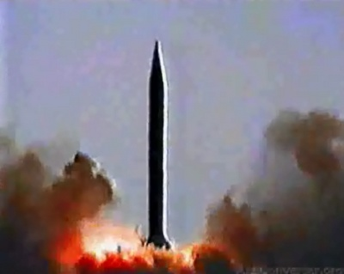
START RAKIETY 8K14

Slide 22
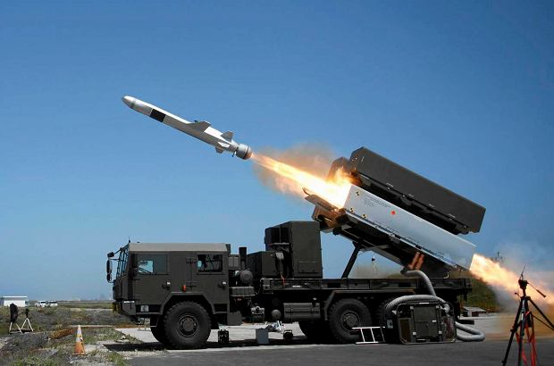
DZIĘKUJĘ ZA UWAGĘ
Strzelania Nadbrzeżnego Dywizjonu Rakietowego w 2014 roku

